Slide 1
Тираспольский аграрно-технический колледж им. М.В. Фрунзе
Классный час
«Спешите делать добрые дела»
Кл. руководитель: Касумян Н.В.
Участники: студенты 31 группы

Slide 2
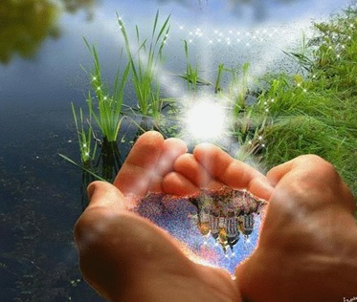
Добро и зло творить всегда
Во власти всех людей.
Но зло творится без труда,
Добро творить трудней.

Slide 3
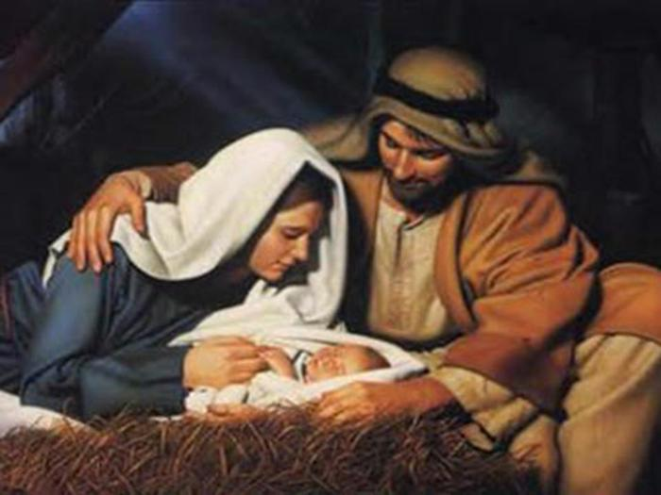
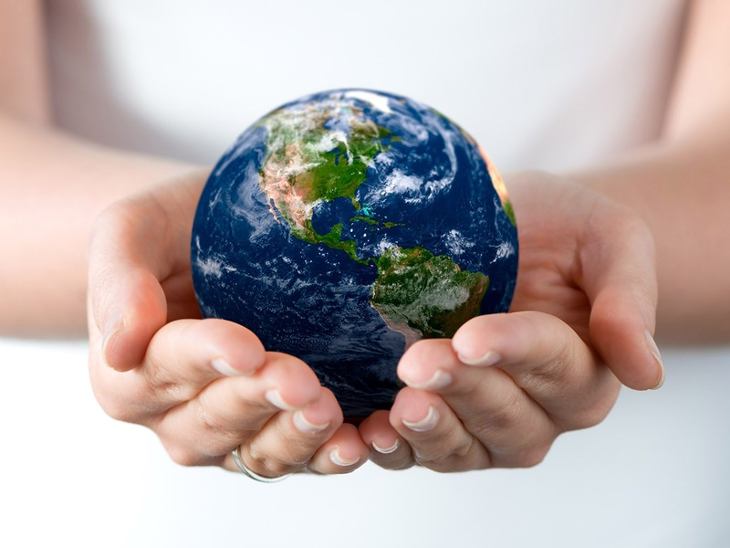
«Как Вы понимаете понятия: Добро и Зло? Где и как они проявляются?»

Slide 5
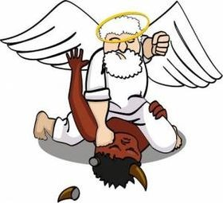
Добро должно быть с кулаками, Добро суровым быть должно, Чтобы летела шерсть клоками Со всех, кто лезет на добро. Добро - не жалость и не слабость, Добром дробят замки оков. Добро не слякоть и не святость, Не отпущение грехов. И смысл истории - в конечном, В добротном действии одном: Спокойно вышибать коленом Не уступающих добром!

Slide 6
Пословицы недаром молвятся…
1. Доброму человеку и
чужая болезнь к сердцу.
2.Добрые дела и
после смерти живут.
3. Следовать добру — взбираться на гору,
следовать злу — скользить в пропасть.
4. Не делай другим того,
что себе не желаешь.
5. Добро поощряй,
а зло порицай.
6. Час в добре пробудешь
всё горе забудешь
7. Делай другим добро
— будешь сам без беды
8. Делая зло,
на добро не надейся.
9. Добро тогда будет добро,
когда люди похвалят.

Slide 7
Притча «Как иногда за добро платят злом»

Slide 8
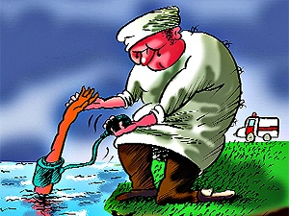
Сценка «соверши добрый поступок, пока не поздно»

Slide 9
Видеоролик «Каждый сам за себя»

Slide 13
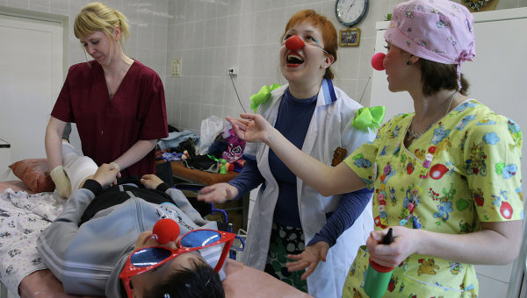
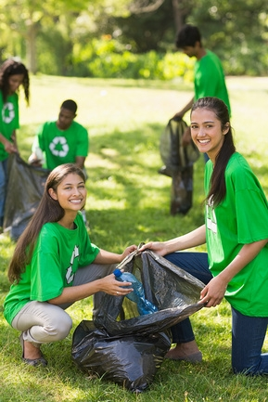
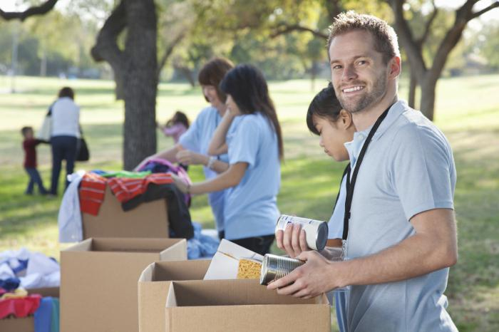
Деятельность волонтёров

Slide 14
Спешите делать добрые дела
Которые, всегда идут не в счет
Спешите делать добрые дела,
Когда к вам благодарность не придет.
Спешите делать добрые дела
Которые рассудку вопреки.
Спешите делать добрые дела
Что у истоков человек пошлет,
То и получит в устье у реки.
Спешите делать добрые дела
Не денег не сулящие, не благ.
Спешите делать добрые дела,
Забыв на веки принцип «так –на-так»
Спешите делать добрые дела,
Но не копите в памяти обид
Хоть тот, кому вы сделали добро
Вам этого по жизни не простит.
Спешите делать добрые дела,
Чтоб за свое добро любить других.
Спешите делать добрые дела,
Во имя утвержденья вас самих.
Спешите делать добрые дела,
Получится – считайте повезло!
Спешите делать добрые дела,
Чтоб не хватало времени на зло!

Slide 15
Уродливый кот

Slide 16
Видеоролик «Твори добро»

Slide 18
Мультфильм «Просто так»

Slide 20
Видеоролик «мир не без добрых людей»

